Slide 1
Open-Access-Tool-Workshop
Eine Vorstellung hilfreicher Tools für alle Interessierten Kathrin Lucht-Roussel & Carla Hansmann (Universitätsbibliothek Bochum)
Nina Schönfelder (Universitätsbibliothek Bielefeld), Dorothee Graf (Universitätsbibliothek Duisburg-Essen), Marlen Töpfer (OPERAS-GER)

Slide 2
Open-Access-Tool-Workshop
Open-Access-Publikationsorgane finden (Schwerpunkt Zeitschriften)
13:30 | oa.finder
Open-Access-Publikationsprozess (Schwerpunkt Bücher)
14:30 | AuROA-Vertragsgenerator
Open-Access-Ressourcen finden (Schwerpunkt Geistes- und Sozialwissenschaften)
15:30 | GoTriple

Slide 3
Open-Access-Publikationsorgane finden (Schwerpunkt Zeitschriften)

Slide 4
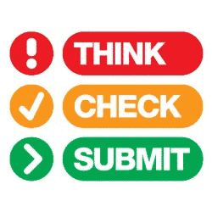
Open-Access-Tools
Open-Access-Publikationsorgane finden
Open-Access-Tool-Workshop

Slide 5
Open-Access-Tools
Open-Access-Publikationsorgane finden
Open-Access-Tool-Workshop

Slide 6
Open-Access-Tools – Nutzungsszenarien
1) Wie finde ich eine geeignete Zeitschrift für meinen Open-Access-Artikel, ausgehend von meiner spezifischen institutionellen Zugehörigkeit?
oa.finder
2) Wie finde ich thematisch passende Open-Access-Zeitschriften zu meinem Artikel?
B!SON
3) Wo finde ich reine Open-Access-Zeitschriften?
DOAJ
Open-Access-Tool-Workshop

Slide 7
Open-Access-Tools – Nutzungsszenarien
4) Wo finde ich Open-Access-Zeitschriften, wenn der Impact Faktor ein wichtiges Kriterium für mich ist?
Zitationsdatenbanken (WoS, Scopus)
5) Welches Tool kann ich nutzen, wenn ich mir bei einer Zeitschrift nicht ganz sicher bin?
Think. Check. Submit.
6) Wie kann ich meinen Zeitschriftenartikel Open Access zweitveröffentlichen?
Sherpa Services (Sherpa Romeo)
Open-Access-Tool-Workshop

Slide 8
Open-Access-Tools – Nutzungsszenarien
7) Wie finde ich Publikationsorgane, die sich mit meinen Open-Access-Förderbedingungen vereinbaren lassen?
Sherpa Services (Sherpa Juliet)
Journal Checker Tool
Open-Access-Tool-Workshop

Slide 9
Open-Access-Publikationsprozess (Schwerpunkt Bücher)

Slide 10
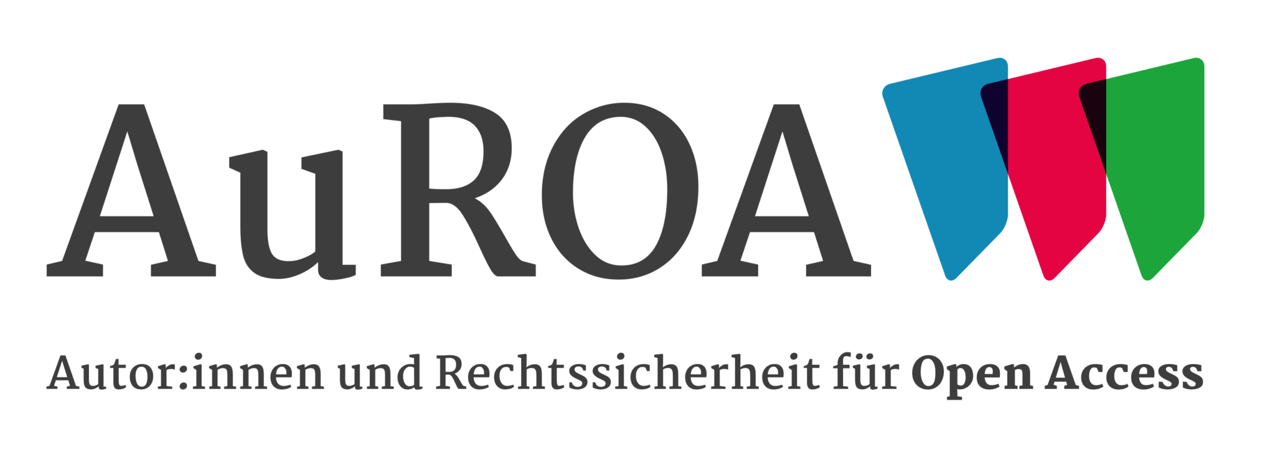
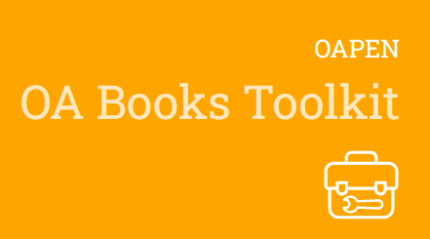
Open-Access-Tools
Open-Access-Publikationsprozess
Open-Access-Tool-Workshop

Slide 11
Open-Access-Tools
Open-Access-Publikationsprozess
Open-Access-Tool-Workshop

Slide 12
Open-Access-Tools – Nutzungsszenarien
1) Ich habe schon einen Verlag und möchte mein Buch OA publizieren, worauf muss ich achten?
Vertragsgenerator (+Leistungskatalog)
2) Wie finde ich einen passenden Verlag für meine Open-Access-Buchpublikation?
DOAB
Open-Access-Tool-Workshop

Slide 13
Open-Access-Tools – Nutzungsszenarien
3) Welche weiteren Tools gibt es, die mich bei einer Buchpublikation allgemein unterstützen können?
OAPEN OA Books Toolkit
4) ... speziell in Bezug auf Open-Access-Bücher und CC-Lizenzen?
Creative-Commons-Lizenzen für Bücher
Open-Access-Tool-Workshop

Slide 14
Open-Access-Ressourcen finden (Schwerpunkt Geistes- und Sozialwissenschaften)

Slide 15
Open-Access-Tools
Open-Access-Ressourcen finden
Open-Access-Tool-Workshop

Slide 16
Open-Access-Tools
Open-Access-Ressourcen finden
Open-Access-Tool-Workshop

Slide 17
Open-Access-Tools – Nutzungsszenarien
1) Wie kann ich Open-Access-Ressourcen finden und mich mit anderen vernetzen?
GoTriple
2) Welche weiteren Tools kann ich nutzen?
Humanities Commons
Open Access Button/Unpaywall
Open-Access-Tool-Workshop

Slide 18
Open-Access-Tools (allgemein)

Slide 19
Open-Access-Tools – allgemein
BASE
Eine der weltweit größten Suchmaschinen für wissenschaftliche Internetdokumente. Der Index umfasst über 340 Millionen Dokumente aus über 10.000 Quellen. Bei etwa 60% der in BASE indexierten Dokumente sind die Volltexte Open Access.
OAIster
Ein internationaler Verbundkatalog mit über 50 Millionen Open Access-Datensätzen. Sie sind über den weltweiten Bibliothekskatalog WorldCat zugänglich.
Open-Access-Tool-Workshop

Slide 20
Open-Access-Tools – allgemein
Global Open Access Portal
Das Portal ermöglicht Zugriff auf ein breites Spektrum an weltweiten Open Access-Ressourcen und bietet länderspezifische Open Access-Profile von über 166 Staaten und Informationen zu wichtigen Open Access-Initiativen, -Mandaten, -Veranstaltungen und -Publikationen.
oa.atlas
Ein Rechercheinstrument mit Informationen zu den Strategien und Services rund um Open Access an deutschen Hochschulen und Forschungseinrichtungen.
Open-Access-Tool-Workshop

Slide 21
Open-Access-Tools – allgemein
open-access.network
Ein Portal mit Informationen rund um das Thema Open Access.
open-access.network - fachspezifische Inhalte
Eine fachspezifische Übersicht zu Open Access in einzelnen Fachbereichen, inklusive einschlägiger Repositorien oder anderer Publikationsorgane.
Open-Access-Tool-Workshop

Slide 22
Fragen?

Slide 23
Vielen Dank!
© RUB, Marquard

